Slide 1
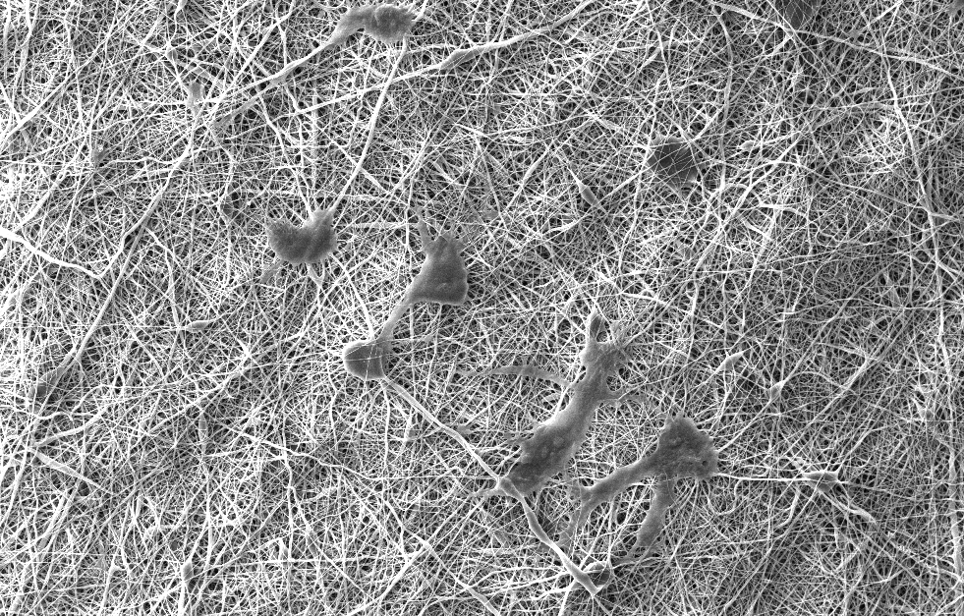
Biomateriály a jejich medicínské využití
Jiřina Medalová, Petra Černochová
jipro@mail.muni.cz

Slide 2

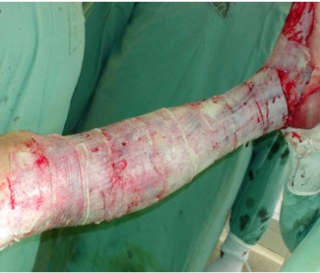
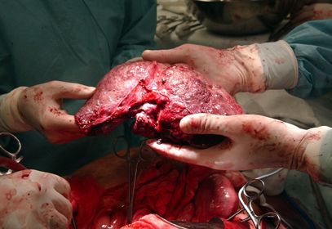
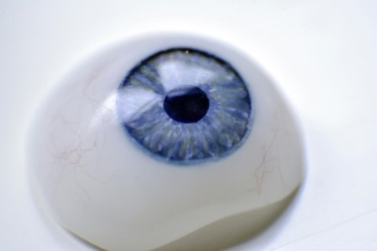
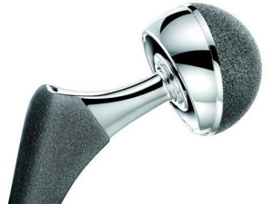
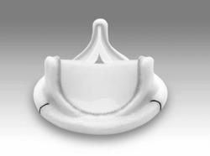
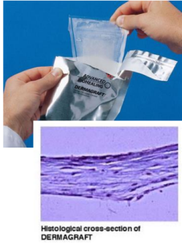
Co všechno lze nahradit??
Organické náhrady
Kůže a kožní deriváty
  Kůže, Vlasy, zuby, boltce, nos
Orgány
  ledviny, srdce, játra, plíce, pankreas, penis
Tkáně
  Rohovka, mozková plena, céva, kost, šlacha, srdeční chlopeň, končetina, prst
Buňky
  Kostní dřeň, naprogramované T buňky, spermie, vajíčka
Neorganické náhrady
  Falešné oko
  Kloub, kost
  Končetina, prst
  Zub
  Cévní stent
  Meziobratlová ploténka
  Srdeční chlopně
Kombinace buněk a neorganických nosičů - biomateriálů
  Kůže
  Cévy
  3D modely tkání osídlené buňkami (srdce, ledviny…)
??????

Slide 3
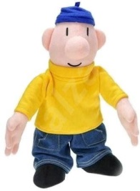
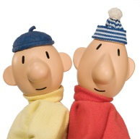

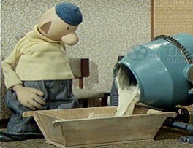
Typy transplantací
Autotransplantace – přemístění tkáně v rámci jedné osoby
Alotransplantace – dárce a příjemce jsou stejného druhu
Xenotransplantace – dárce a příjemce jsou různého druhu
Aloplastika – využití cizorodých materiálů

Slide 4
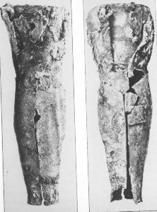
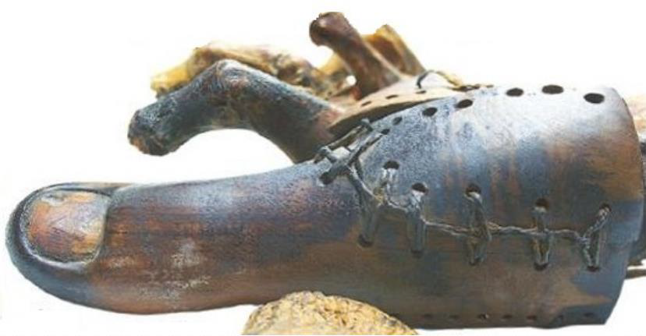
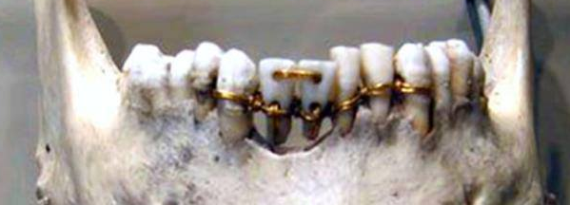
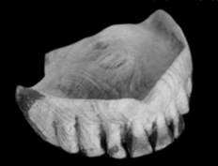
Historie - Náhrady končetin, zubů
??????
800 př.n.l Egypt
300 n.l Italie
https://epochaplus.cz/egyptske-protezy-palcu-u-nohy-obstoji-i-v-dnesni-konkurenci/
2500 př.n.l. Mexiko
1500 n.l. Japonsko
http://www.lpdental.cz/p91/prvni-zubni-nahrady

Slide 5
Umělé náhrady
1938 - První totální náhrada kyčelního kloubu
1940 – Zavádění polymerů do medicíny
- PMMA pro nápravu zlomených kostí
- celulóza pro dialýzu
- stehy z nylonu
1952 – první mechanická srdeční chlopeň
1953 – první náhrada cévy z polymerního dacronu
1976 – první arteficiální srdce
1975 - Založení společnosti pro biomateriály
Vývoj materiálů a cíl dané generace materiálů:
generace – od 1950 – inertnost materiálů
generace – od 1980 – bioaktivita materiálů
generace – od 2000 – obnovení funkčních tkání

Slide 6
Biomateriály
Žádoucí vlastnosti - biokompatibilita:
dobrá smáčivost, volná povrchová energie,
povrchový náboj, konstantní drsnost, neimunogennost
nekarcinogennost, nepyrogennost
někdy je nutná samodegradovatelnost x vysoká stabilita
- musí být sterilizovatelný
- výroba musí být ekonomicky, časově i ekologicky nenáročná
Postup testování - in vitro - buněčné kultury – analogická tkáň, buněčný model
- cytotoxicita (cytokinetické parametry), mutagenita, imunogenita
- in vivo – pyrogenita, systémová a akutní toxicita, imunogenita
karcinogenita, mutagenita
- myši prasátka lidé

Slide 7
Biomateriály a plazma
Osteoartritida – kostní implantáty pokryté hydroxyapatitem pomocí plazmy
https://www.ncbi.nlm.nih.gov/pubmed/28254288
- CaO-SiO2 plazmou nasprejovaný na keramiku
https://www.ncbi.nlm.nih.gov/pubmed/18771893
Kardiovaskulární systém - chlopně s nepřilnavými vrstvami
- hydrogely s imobilizovanými kmenovými buňkami
https://www.ncbi.nlm.nih.gov/pubmed/25778713
Intervertebral disc – plazmou naspreovaný titan nebo titan + fosforečnan vápenatý
https://www.ncbi.nlm.nih.gov/pubmed/15541680
Arteficiální cévy - nejrůznější polymery funkcionalizované plazmou
https://www.mdpi.com/1996-1944/12/2/240

Slide 8
Spolupráce
skupina plazmových technologií na CEITEC (Doc. Zajíčková)
Biomateriály a tkáňové inženýrství, (FGÚ AVČR, doc. Bačáková)
http://www.fgu.cas.cz/departments/biomaterialy-a-tkanove-i inzenyrstvi?publicationsCount=20
https://www.ceitec.cz/plazmove-technologie-lenka-zajickova/rg9
GAČR projekt: Plazmové polymery připravené na nanovlákenných membránách pro inženýrství cévní tkáně
Povrchy tvořené polykaprolaktonem spřadeným do nanovláken a funkcionalizované aminy jsou vhodnými nosiči pro náhrady cév
Studium endotelových a hladkosvalových buněk
TAČR projekt: Nano4Wounds
Povrchy tvořené polykaprolaktonem nebo poly kyselinou mléčnou spřadené do nanovláken a ošetřené ligninem, chitosanem, růstovými faktory
Studium keratinocytů, fibrocytů a melanocytů

Slide 9
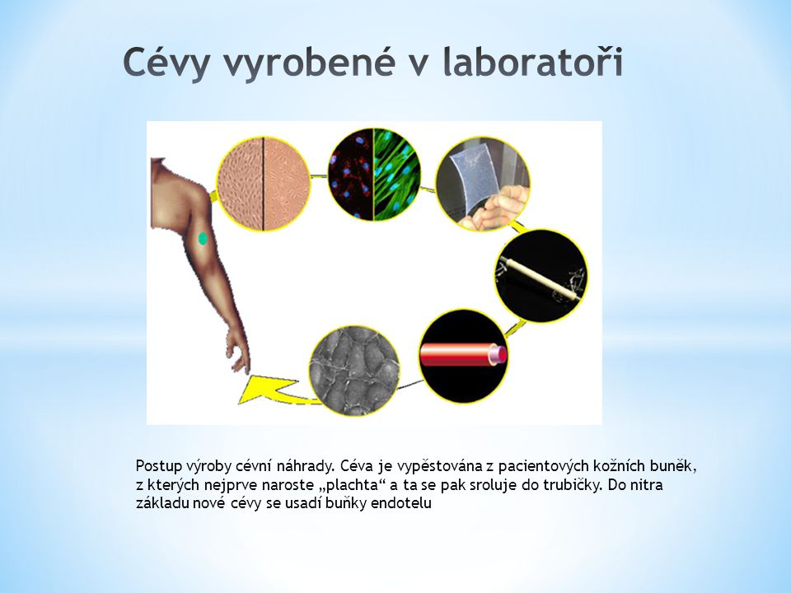
Cévní náhrady s buňkami

Slide 10
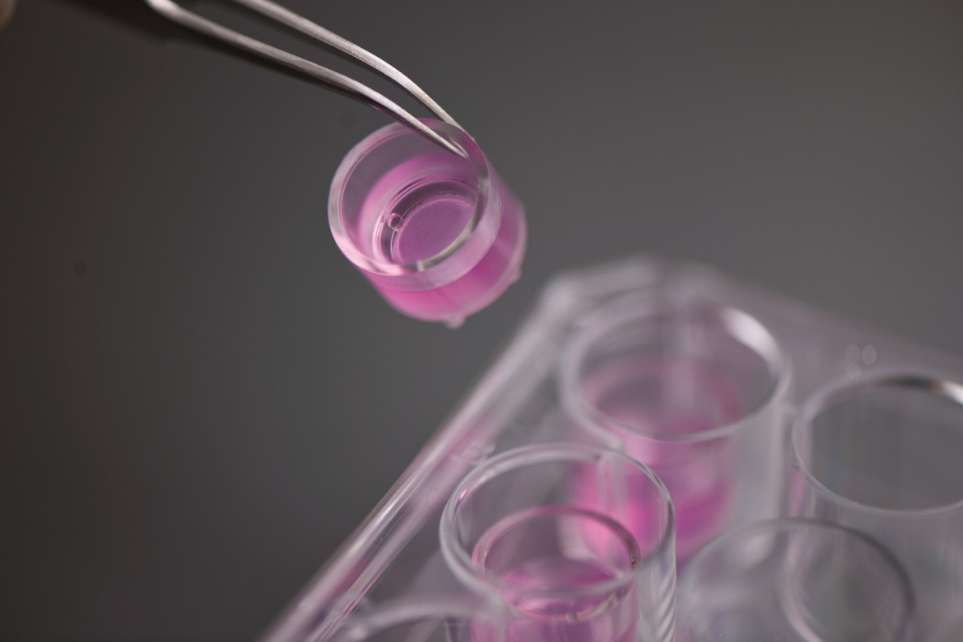
Membrány
Cell crowns (Scaffdex) – s membránami v 24 W desce - nejsou průsvitné, nutné fluorescenční barvení
Stanovení cytokinetických parametrů
Kokultivace endotelových buněk a VSMC

Slide 11
Odolnost buněk vůči trypsinu I
CTR
10W
30W
150W

Slide 12
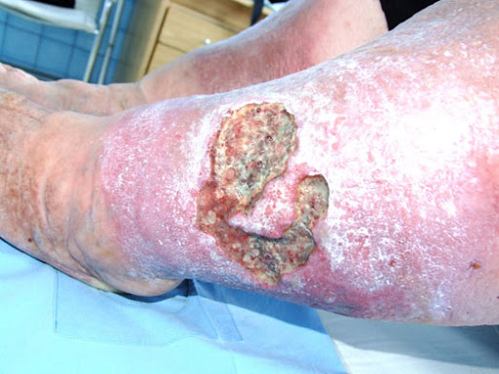
Chronické rány
Rána, která i přes adekvátní terapii nevykazuje po dobu 6–9 týdnů tendenci k hojení
Nejčastější chronické rány
bércové vředy venózní etiologie (jsou jedním z projevů chronické žilní insuficience)
arteriální kožní vředy (projev pokročilé ischemické choroby dolních končetin)
Dekubity - proleženiny
neuropatické kožní vředy (jsou jedním z důsledků onemocnění diabetes mellitus)
kožní vředy v terénu lymfedému
Moderní léčba - vlhká terapie rány
profesor Winter, v roce 1962 jako první popsal, že udržování rány ve vlhkém stavu urychluje reepitelizaci
http://www.hojeniran.cz/moderni-lecba.aspx

Slide 13
Lign4Wound
V grantu se budou používat membrány z nanovláken polykaprolaktonu a poly kyseliny mléčné
S naspreovanými solid lipid particles (SLPs) obsahujícími antibiotika - tetracykline a gentamicin
S naspreovanými nanočásticemi ligninu
Modifikace přidáním růstových faktorů a chitosanu

Slide 14
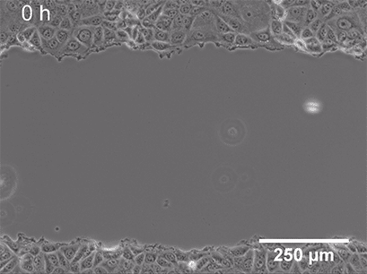
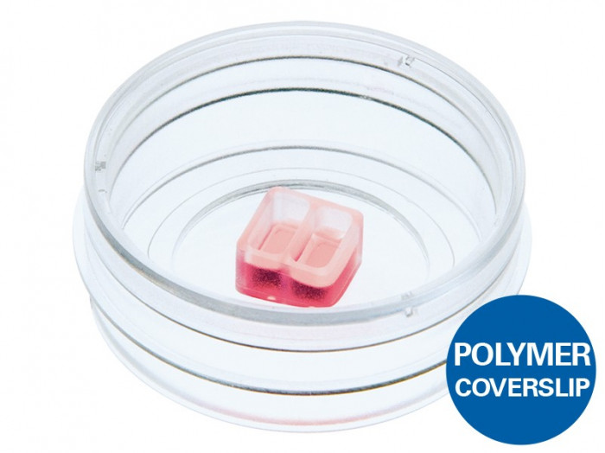
Wound healing assay
Jak rychle „rána“ zaroste?
Life imaging microscopy

Slide 15
Shrnutí
Dlouhá a pestrá historie náhrad tkání a orgánů
Využití plazmy pro modifikace povrchů
Vytváření vysoce adhezních povrchů
Krytí ran, které podporuje granulaci a hojení tkáně a zároveň má antibiotický účinek
  Metodiky, které používáme
  Studium cytokinetiky (WB, qRT-PCR), konfokální mikroskop, mikroskopická časosběrná videa
  Kokultivace buněk na opačných stranách membrány
  Stanovení imunitní odpovědi (ELISA, PCR)

Slide 16
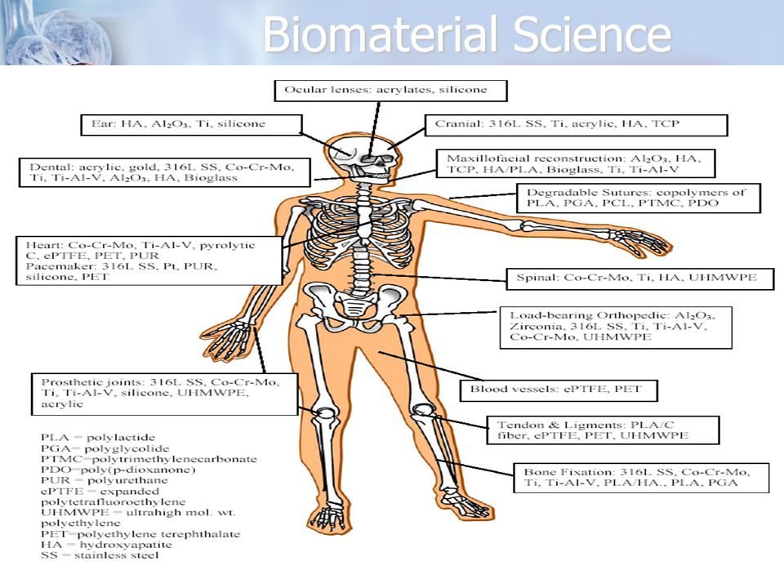
jipro@mail.muni.cz

